Slide 1

PERATURAN WALIKOTA SEMARANG NOMOR: 56 TAHUN 2016 TENTANG LAPORAN HARTA KEKAYAAN APARATUR SIPIL NEGARA (LHKAS) DI LINGKUNGAN PEMERINTAH KOTA SEMARANG
BADAN KEPEGAWAIAN, PENDIDIKAN DAN PELATIHAN
KOTA SEMARANG
2017

Slide 2

MAKSUD DAN TUJUAN
Dalam rangka mendukung tercapainya pembangunan integritas Aparatur Sipil Negara (ASN) dan upaya pencegahan Korupsi, Kolusi, dan nepotisme diperlukan komitmen bagi para ASN di Lingkungan Pemerintah Kota Semarang untuk melaporkan harta kepayaannya.

Slide 3

LHKASN
daftar seluruh Harta Kekayaan Aparatur Sipil Negara yang dituangkan dalam formulir LHKASN yang ditetapkan oleh Menteri Pendayagunaan Aparatur Negara dan Reformasi Birokrasi
HARTA KEKAYAAN
Adalah harta benda yang dimiliki oleh Pegawai ASN beserta suami/istri dan anak yang masih menjadi tanggungan, baik berupa harta bergerak, harta tidak bergerak maupun hak-hak lainnya, yang dapat dinilai dengan uang yang diperoleh sebelum, selama dan setelah memangku jabatan

Slide 4
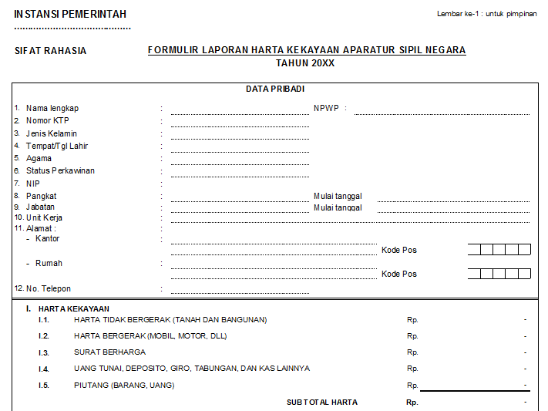
PENYAMPAIAN LHKASN
PNS Wajib menyampaikan LHKASN, kecuali bagi penyelenggara Negara yang wajib menyampaikan LHKPN kepada KPK
LHKASN dibuat dengan mengisi formulir melalui aplikasi dengan alamat website https://siharka.menpan.go.id
Bukti lapor LHKASN disampaikan Perangkat Daerah Masing-masing melalui Pejabat yang membidangi kepegawaian

Slide 5
PENYAMPAIAN LHKASN
LHKASN disampaikan paling lama:
3 (tiga) bulan sejak Peraturan Walikota Semarang Nomor: 56 Tahun 2016
1 (satu) bulan sejak PNS diangkat dalam jabatan, mutasi dan/atau promosi; dan/atau
1 (satu) bulan sejak PNS berhenti dari Jabatan

Slide 6
SANKSI
PNS yang yang tidak menyampaikan LHKASN (kecuali PNS yang wajib LHKPN) dikenai sanksi berupa :
  penundaan kenaikan gaji berkala selama 1 (satu) tahun; atau
  penundaan kenaikan pangkat selama 1 (satu) tahun; atau
  penurunan pangkat setingkat lebih rendah selama 1 (satu) tahun.

Slide 7
PENGELOLAAN LHKASN
PENGELOLA LHKASN
Aparat Pengawas Internal Pemerintah (APIP)
APIP bertugas:
1. memonitor kepatuhan penyampaian LHKASN kepada Pimpinan oleh wajib lapor;
berkoordinasi dengan BKD selaku koordinator LHKASN dalam rangka pelaksanaan tugas monitoring kepatuhan penyampaian LHKASN
melakukan verifikasi atas kewajaran LHKASN yang disampaikan oleh wajib LHKASN kepada Walikota

Slide 8
…. Apip bertugas
4. melakukan klarifikasi kepada wajib LHKASN jika verifikasi yang dilakukan menunjukkan potensi ketidak wajaran;
5. melakukan pemeriksaan dengan tujuan tertentu jika hasil klarifikasi juga menunjukkan potensi adanya ketidakwajaran
6. Menyampaikan laporan atas pelaksanaan tugas setiap akhir tahun kepada Walikota dan Menpan dan RB
Aparat Pengawas Internal Pemerintah (APIP)
Tugas APIP dibantu oleh Sekretariat LHKASN yang dibentuk oleh Inspektur

Slide 9

APIP Wajib Menjaga Kerahasiaan Informasi Tentang Harta Kekayaan ASN
APIP melanggar:
Pernyataan tidak puas secara tertulis apabila pelanggarannya berdampak pada unit kerja ; atau
Penurunan pangkat setingkat lebih rendah selama 1 (satu) tahun apabila pelanggarannya berdampak pada instansi ; atau
Penurunan pangkat setingkat lebih rendah selama 3 (tiga) tahun apabila pelanggarannya berdampak pada negara.

Slide 10
TUGAS KOORDINATOR LHKASN
(BKD)
mensosialisasikan Surat Edaran Menteri Pendayagunaan Aparatur Negara dan Reformasi Birokrasi Nomor 1 Tahun 2015 tentang Kewajiban Penyampaian LHKASN di lingkungan instansi pemerintah;
mengadakan Bimbingan Tehnis Aplikasi Pengisian Formulir dan sistem laporan LHKASN kepada PNS di lingkungan Pemerintah Kota Semarang;
memberikan database ASN wajib LHKASN secara periodik kepada Pengelola LHKASN;
melaksanakan asistensi pengisian LHKASN ke Perangkat Daerah di lingkungan Pemerintah Kota Semarang

Slide 11

Pengumpulan dan pengkoordinasian LHKASN di masing-masing perangkat daerah dilaksanakan oleh Pejabat yang membidangi kepegawaian, selanjutnya dilaporkan kepada Walikota melalui Inspektur Kota Semarang

Slide 12
T
e
r
i
m
a
k
a
s
i
h
SEMOGA BERMANFAAT

